Slide 1
ФИЗИКА · 10-ZHMB-3-СЫНЫП · 97-САБАҚ
Магнит өрісінің энергиясы. БЖБ 11
Бөлім: Электромагниттік индукция
Құндылық: Бірлік және ынтымақ

Slide 2
Сабақтың мақсаты Сабақтың басы · 6 мин
Сабақ соңында біз:
1
магнит өрісінің энергиясын (W = LI²/2) есептейді
2
электр және магнит өрістерінің энергиясын салыстырады
3
индуктивтілік пен энергияға құрама есептер шешеді
4
энергия тасымалдау мен сақтаудағы индуктивтіліктің рөлін талдайды
Оқу мақсаты: 10.4.5.3 - механикалық және магнит өрісінің энергиялары арасындағы сәйкестікті жүргізу;
Магнит өрісінің энергиясы. БЖБ 11
2

Slide 3
Білімді өзектендіру Сабақтың басы · 6 мин
«Қатесін тап»
Өткен тақырып: Магнит өрісінің энергиясы
Тақтада «Магнит өрісінің энергиясы» тақырыбына қатысты әдейі қатесі бар 3 тұжырым/формула жазылған. Оқушылар қатені тауып, түзетеді.
«Бірлік бар жерде – тірлік бар» (халық мақалы).»
—
Магнит өрісінің энергиясы. БЖБ 11
3

Slide 4
Проблемалық жағдаят Сабақтың басы · 5 мин
Тізбекті ажыратқаннан кейін шам біраз уақыт неге жанып тұрады? Энергия қайдан келді?
?
Болжамдарыңды айтыңдар! Бүгінгі сабақтың тақырыбы қандай болуы мүмкін?
Магнит өрісінің энергиясы. БЖБ 11
4

Slide 5
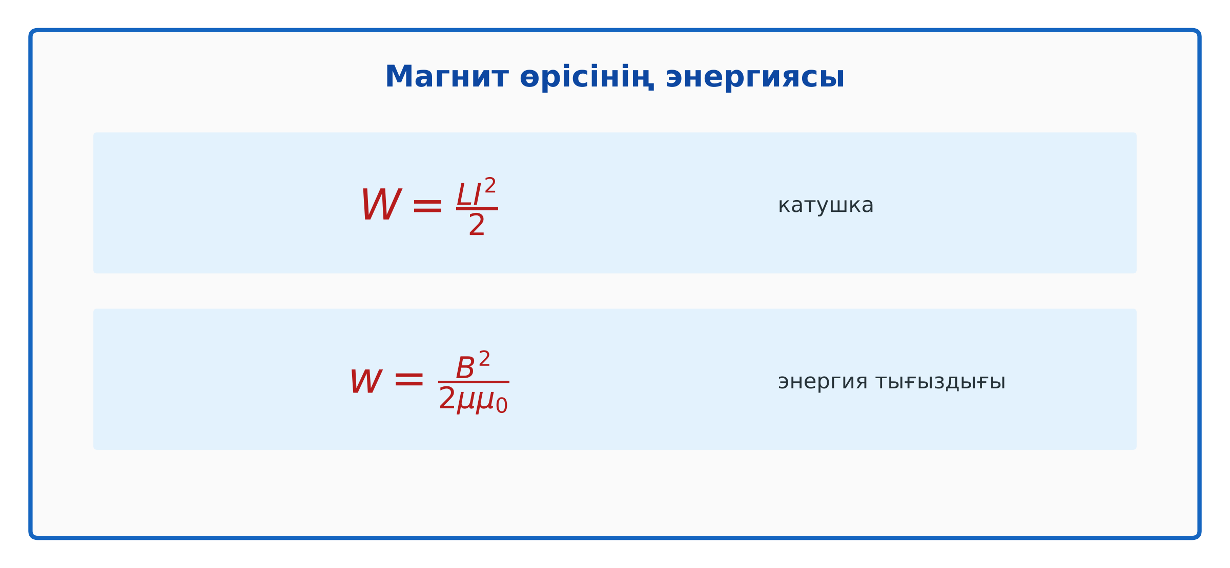
Жаңа білім Сабақтың ортасы · 12 мин
Магнит өрісінің энергиясы. БЖБ 11
Магнит өрісінің энергиясы: W = LI²/2.
Энергия тығыздығы: w = B²/(2μμ₀).
Электр өрісі W = CU²/2 ↔ магнит өрісі W = LI²/2 (тербелмелі контурға негіз).
Магнит өрісінің энергиясы. БЖБ 11
5

Slide 6
Негізгі формулалар мен ұғымдар Сабақтың ортасы · 12 мин
Есте сақта
Магнит өрісінің энергиясы: W = LI²/2.
1
Энергия тығыздығы: w = B²/(2μμ₀).
2
Электр өрісі W = CU²/2 ↔ магнит өрісі W = LI²/2 (тербелмелі контурға негіз).
3
Магнит өрісінің энергиясы. БЖБ 11
6

Slide 7
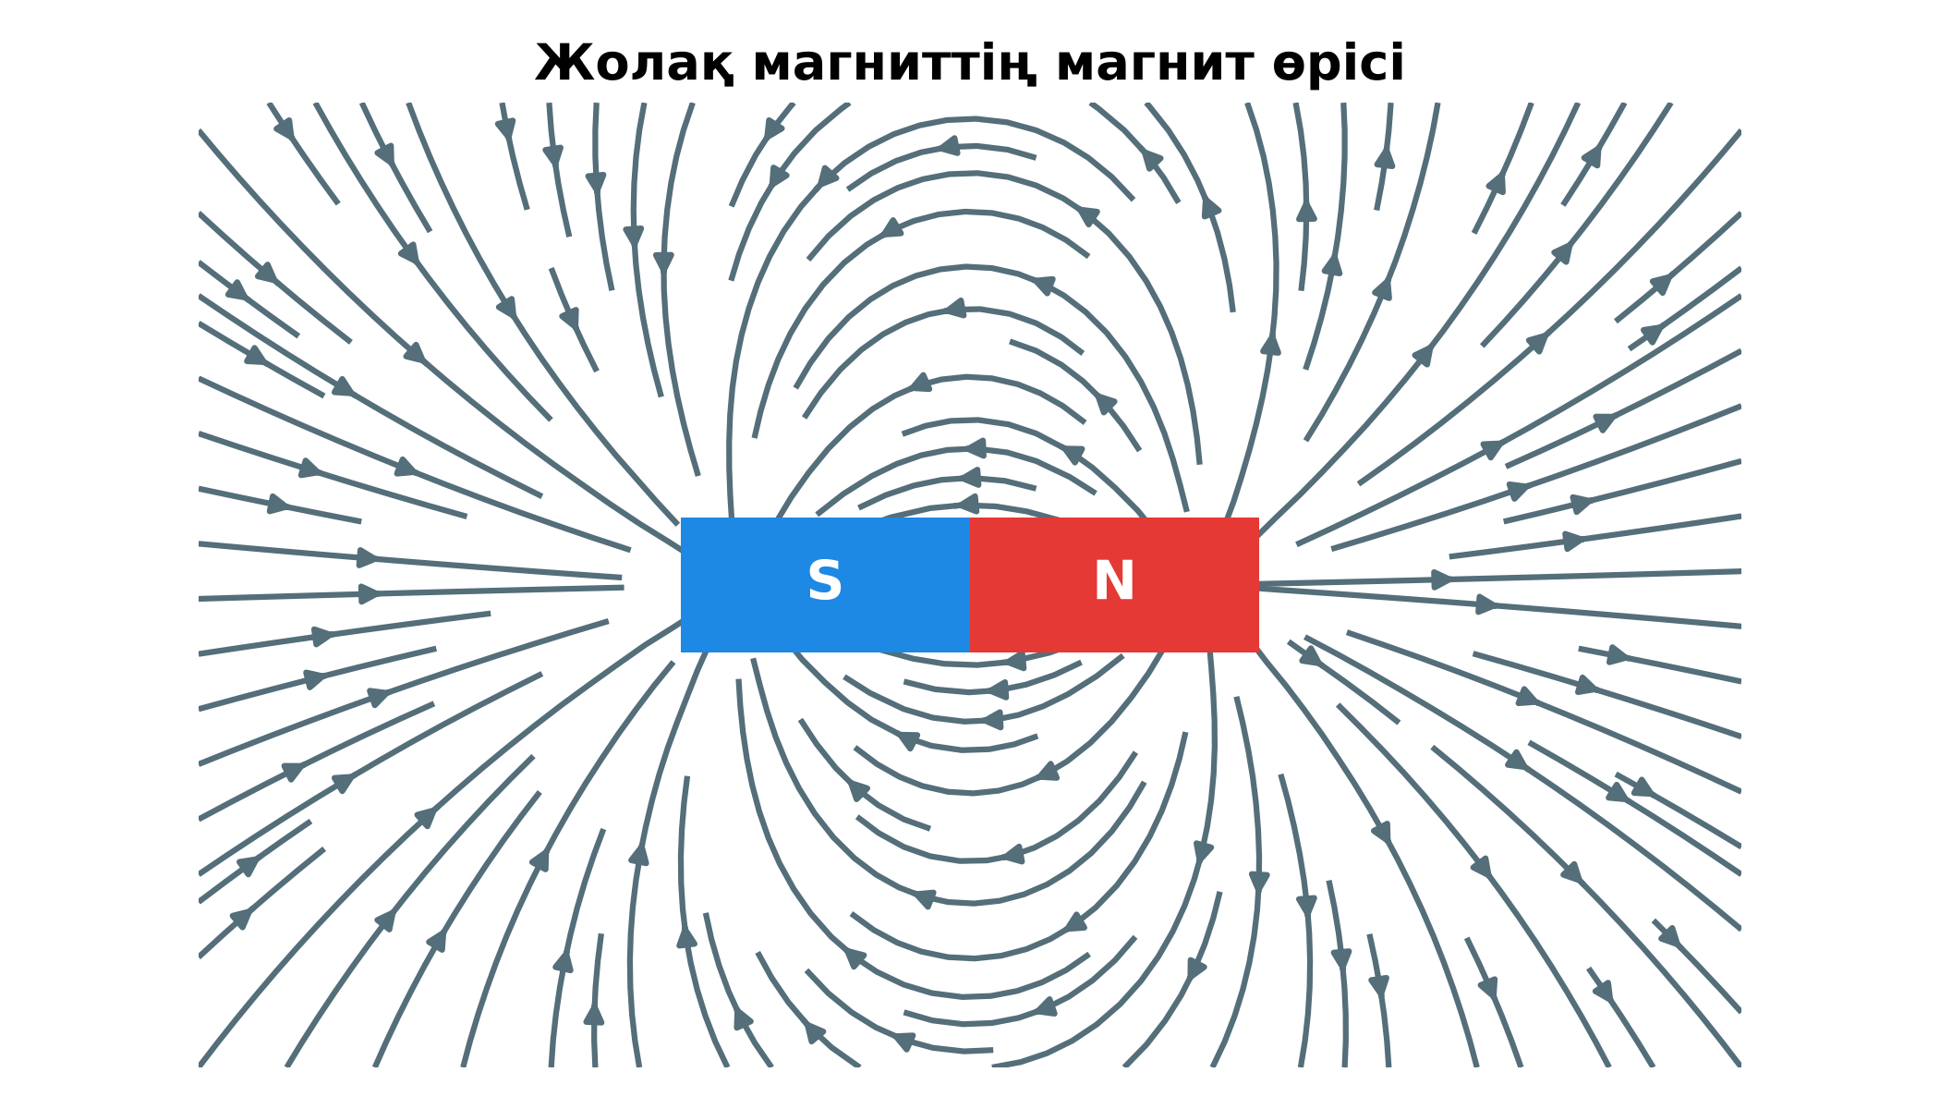
Суретпен жұмыс Сабақтың ортасы · 12 мин
Суретте не бейнеленген?
?
Қандай физикалық шамалар көрсетілген?
?
Олар қалай байланысқан?
?
Өз сөзіңмен түсіндір.
Магнит өрісінің энергиясы. БЖБ 11
7

Slide 8

Виртуалды зертхана Сабақтың ортасы · 12 мин
PhET симуляциясы
1
Симуляцияны QR-код арқылы ашыңдар
2
Параметрлерді өзгертіп, нәтижені бақылаңдар
3
Қандай шама қалай өзгереді? Қорытындыны дәптерге жазыңдар
phet.colorado.edu/en/simulations/faradays-law
Магнит өрісінің энергиясы. БЖБ 11
8

Slide 9
Бекіту: «Қателер аңшысы» Сабақтың ортасы · 7 мин
Қателер аңшысы
Тақтада шешімі қате берілген есеп тұр, жұптар қатені тауып, дұрыс шешімін жазады.
ТАПСЫРМА
Үлгі: L = 2 Гн, I = 3 А: W = 9 Дж.
Магнит өрісінің энергиясы. БЖБ 11
9

Slide 10
Сергіту сәті Сабақтың ортасы · 2 мин
Сергіп алайық
«Тепе-теңдік». Оқушылар бір аяқпен тұрып, қолдарын иіндік сияқты жайып, тепе-теңдікті сақтайды.
Магнит өрісінің энергиясы. БЖБ 11
10

Slide 11
Деңгейлік тапсырмалар Сабақтың ортасы · 11 мин
Деңгейіңді таңда
A
B
C
A деңгейі
B деңгейі
C деңгейі
білу, түсіну
қолдану
талдау, жинақтау
А деңгейін орындасаң — В деңгейіне өт!
Магнит өрісінің энергиясы. БЖБ 11
11

Slide 12
А деңгейі: білу, түсіну Сабақтың ортасы · 11 мин
A
L = 0,4 Гн катушкадан 5 А ток өтеді. Магнит өрісінің энергиясы?
Жауабы
W = 5 Дж.
Магнит өрісінің энергиясы. БЖБ 11
12

Slide 13
В деңгейі: қолдану Сабақтың ортасы · 11 мин
B
Катушкадағы ток 2 есе артса, энергия қалай өзгереді? Индуктивтілігі 0,1 Гн, энергия 0,8 Дж болса ток?
Жауабы
4 есе артады; I = 4 А.
Магнит өрісінің энергиясы. БЖБ 11
13

Slide 14
С деңгейі: талдау, жинақтау Сабақтың ортасы · 11 мин
C
B = 1 Тл өрістің энергия тығыздығын E = 3·10⁶ В/м электр өрісінікімен салыстыр. Неліктен энергияны магнит өрісінде жинау тиімдірек?
Жауабы
w_{B} ≈ 4·10⁵ Дж/м³, w_{E} ≈ 40 Дж/м³ – магнит өрісінің тығыздығы әлдеқайда жоғары (асқын өткізгіш жинақтағыштар).
Магнит өрісінің энергиясы. БЖБ 11
14

Slide 15

Бекіту: Kahoot викторинасы Сабақтың соңы · 7 мин
Тез жауап бер
1
W = LI²/2: 1 Гн, 2 А
2 Дж
2
I 3 есе → W?
9 есе
3
w = B²/(2μ₀) – не?
энергия тығыздығы
Kahoot
Магнит өрісінің энергиясы. БЖБ 11
15

Slide 16
Рефлексия Сабақтың соңы · 7 мин
«Баспалдақ»
оқушы стикерін баспалдақтың өзі жеткен сатысына («білемін», «түсінемін», «қолдана аламын», «түсіндіре аламын») жапсырады.
9–10 балл
Өте жақсы
7–8 балл
Жақсы
5–6 балл
Қанағаттанарлық
0–4 балл
Қолдау қажет
Магнит өрісінің энергиясы. БЖБ 11
16

Slide 17
Үй тапсырмасы Сабақтың соңы
Үйде орында
A
B
C
§53; 3 есеп.
Электр және магнит өрістерін салыстыру кестесі.
Асқын өткізгіш энергия жинақтағыштар (SMES) туралы.
Магнит өрісінің энергиясы. БЖБ 11
17

Slide 18
Сабаққа белсенді қатысқандарыңа рахмет!
«Бірлік бар жерде – тірлік бар» (халық мақалы).»
—

